Slide 1
状元成才路慕课堂
统编版六年级下册
语文慕课堂
主讲：清雅老师

Slide 2
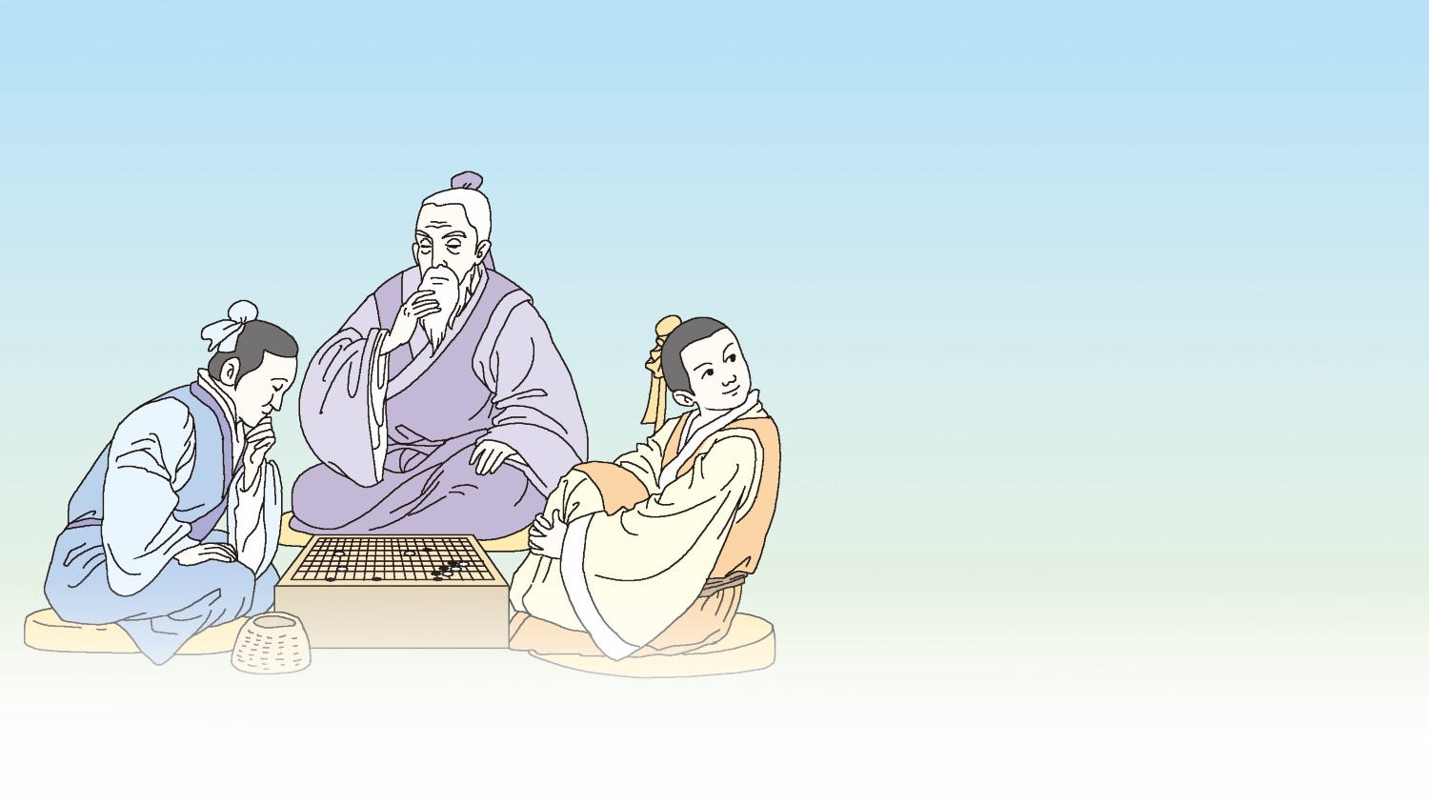

14 文言文二则

Slide 3
辩

Slide 4
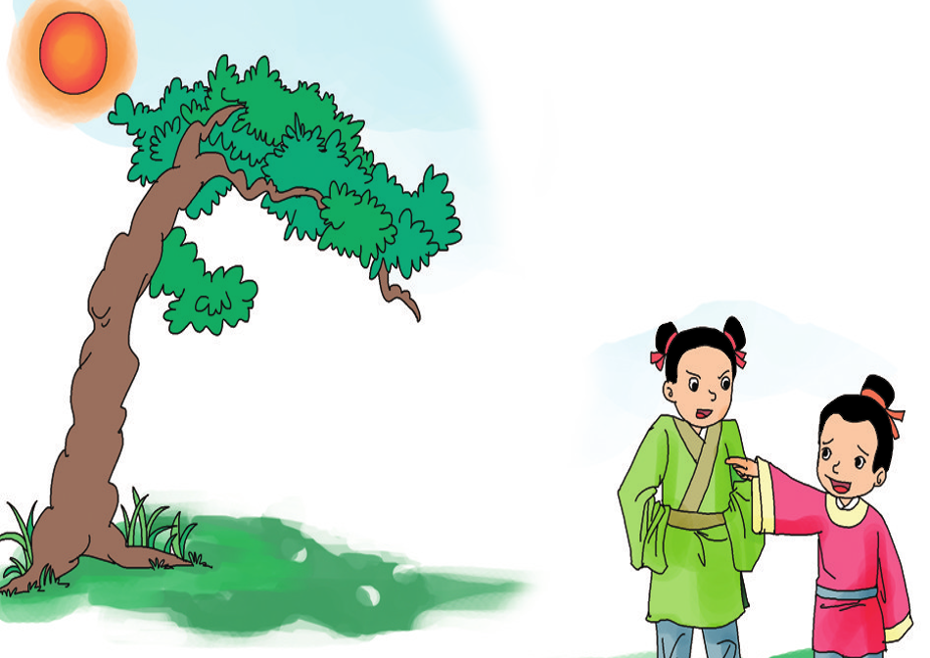
辩

Slide 5
两小儿辩日

Slide 6
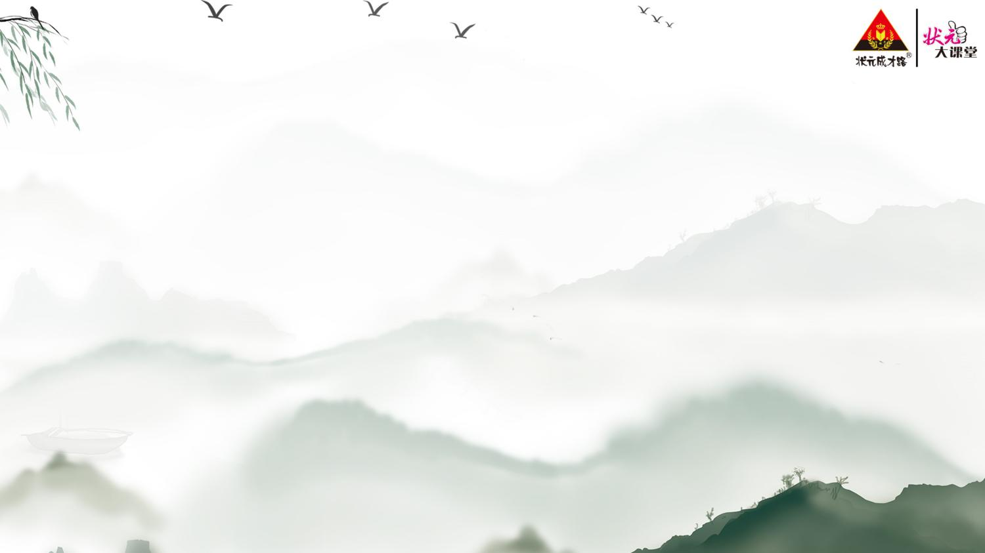
识记生字
辩

Slide 7

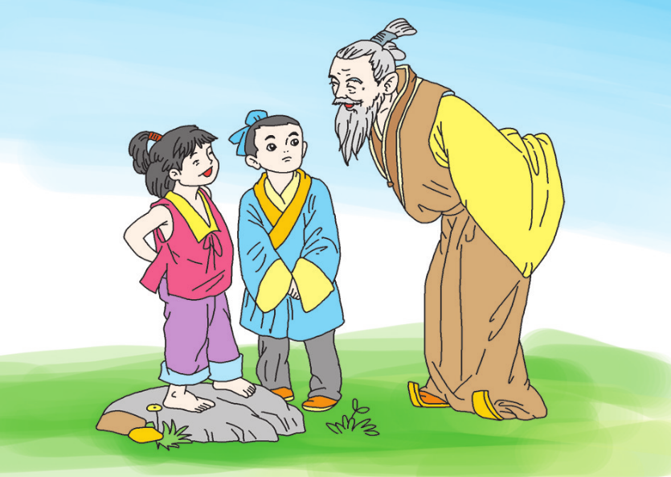
两小儿辩日
原因
观点
结果

Slide 8
背景介绍
本文选自《列子·汤问》。
《列子》是中国道家典籍之一，相传是战国列御寇所著。共8篇，其中保存了许多民间故事、寓言和神话传说。

Slide 9
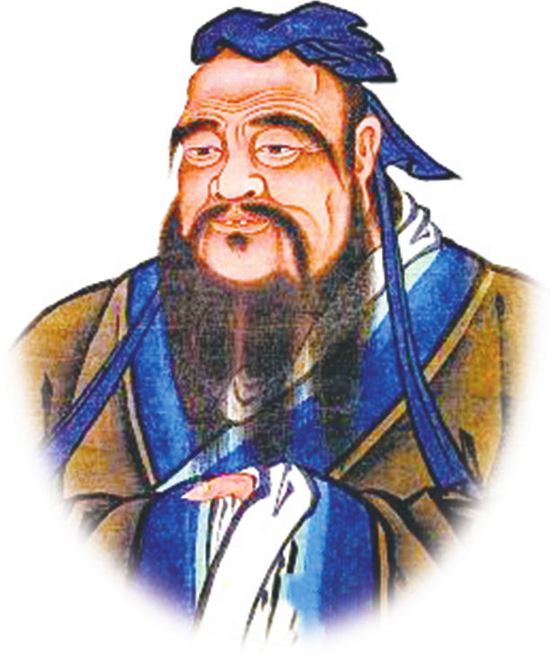
人物介绍
孔子（公元前551—公元前479），名丘，字仲尼，鲁国陬邑（今山东曲阜）人。我国古代伟大的思想家、政治家、教育家，儒家学派的创始人。
儒家经典《论语》记载了孔子一生的言行。孔子也被联合国教科文组织评为“世界十大文化名人”之首。

Slide 10
两小儿辩日

Slide 11
学习步骤
1.初读古文，读通句子
2.再读古文，读出节奏
3.细读古文，读懂文意
4.研读古文，领悟道理

Slide 12
自主感悟
两小儿辩日
孔子东游，见两小儿辩斗，问其故。
一儿曰：“我以日始出时去人近，而日中时远也。”
一儿曰：“我以日初出远，而日中时近也。”
一儿曰：“日初出大如车盖，及日中则如盘盂，此不为远者小而近者大乎？”
一儿曰：“日初出沧沧凉凉，及其日中如探汤，此不为近者热而远者凉乎？”
孔子不能决也。
两小儿笑曰：“孰为汝多知乎？”

Slide 13


读出节奏
这篇古文，你觉得哪个字音、哪个句子最难读？

Slide 14
两小儿辩日
孔子东游，见两小儿辩斗，问其故。
一儿曰：“我以日始出时去人近，而日中时远也。”
一儿曰：“我以日初出远，而日中时近也。”

Slide 15
一儿曰：“日初出大如车盖，及日中则如盘盂，此不为远者小而近者大乎？”
一儿曰：“日初出沧沧凉凉，及其日中如探汤，此不为近者热而远者凉乎？”
孔子不能决也。
两小儿笑曰：“孰为汝多知乎？”
yú
wéi
cānɡ
是
shú
rǔ
zhì
说。
智慧。

Slide 16
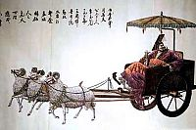
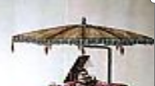
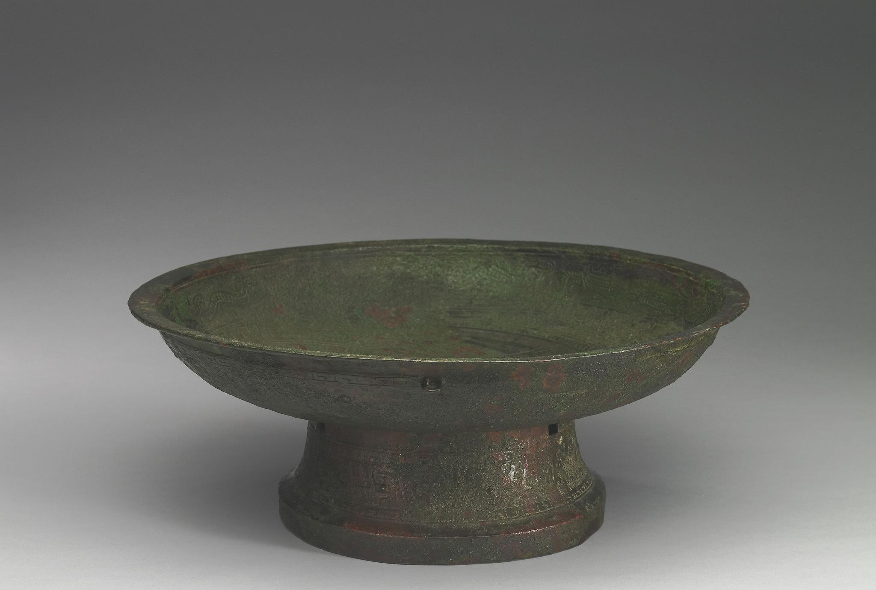
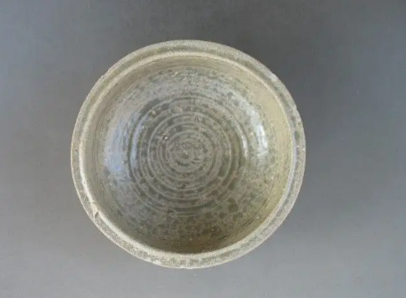
车盖
盘盂

Slide 17
读出节奏
两小儿辩日
孔子东游，见/两小儿/辩斗，问其故。
一儿曰：“我以/日始出时/去人近，而/日中时/远也。”
一儿曰：“我以/日初出/远，而/日中时/近也。”

Slide 18
一儿曰：“日初出/大如车盖，及日中/则如盘盂，此不为/远者小而近者大乎？”
一儿曰：“日初出/沧沧凉凉，及其日中/如探汤，此不为/近者热而远者凉乎？”
孔子/不能决也。
两小儿笑曰：“孰/为汝/多知乎？”
读古文把握好节奏才能读出它的韵味！

Slide 19
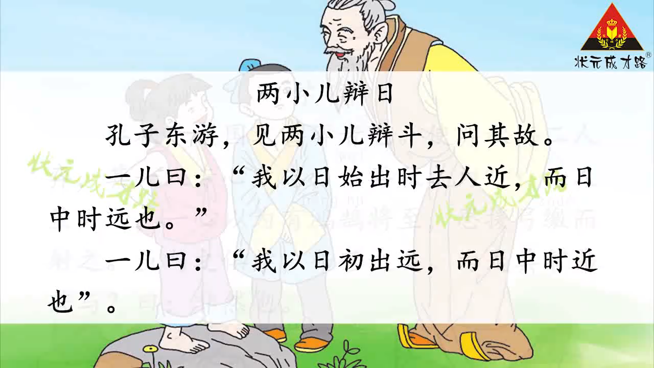

Slide 20
一儿曰：“日初出/大如车盖，及日中/则如盘盂，此不为/远者小而近者大乎？”
一儿曰：“日初出/沧沧凉凉，及其日中/如探汤，此不为/近者热而远者凉乎？”

Slide 21
读出节奏
两小儿辩日
孔子东游，见两小儿辩斗，问其故。
一儿曰：“我以日始出时去人近，而日中时远也。”
一儿曰：“我以日初出远，而日中时近也。”
一儿曰：“日初出大如车盖，及日中则如盘盂，此不为远者小而近者大乎？”
一儿曰：“日初出沧沧凉凉，及其日中如探汤，此不为近者热而远者凉乎？”
孔子不能决也。
两小儿笑曰：“孰为汝多知乎？”

Slide 22
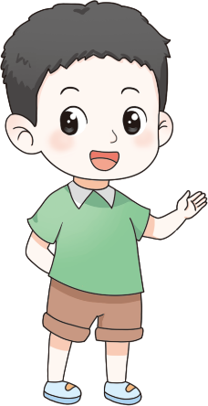
读懂大意
整体感知
这篇短文主要讲了一个什么故事？

Slide 23

读懂大意
辩论，争论。
缘故，原因。
孔子东游，见两小儿辩斗，问其故。
句意：孔子游历东方，看见两个小孩在争辩，于是询问他们争辩的原因。

Slide 24
两个小孩各自的观点是什么？

Slide 25
读懂大意
认为。
离、距离。
一儿曰：“我以日始出时去人近，而日中时远也。”
一儿曰：“我以日初出远，而日中时近也。”
正午。

Slide 26
句意：
一个小孩说：“我认为太阳刚出来时离人近，中午时离人远。”
另一个小孩说：“我认为太阳刚出来时离人远，中午时离人近。”

Slide 27

读懂大意
一儿曰：“我以日始出时去人近，而日中时远也。”
一儿曰：“我以日初出远，而日中时近也。”
两人的观点截然相反

Slide 28

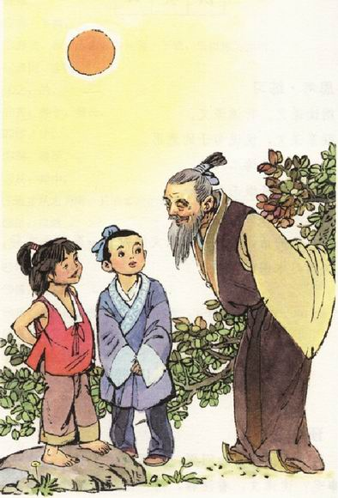
他们是怎样说明自己的观点的？

Slide 29
刚刚。
一儿曰：“日初出大如车盖，及日中则如盘盂，此不为远者小而近者大乎？”
到、到了。
寒凉。
一儿曰：“日初出沧沧凉凉，及其日中如探汤，此不为近者热而远者凉乎？”
热水。

Slide 30
句意：前一个小孩说：“太阳刚出来时像车上盖那样大，到了正午却像盘盂一样小，这不是因为远的东西看起来小，近的东西看起来大吗？”
后一个小孩说：“太阳刚出来的时候天气很寒凉，到了正午时就热得像把手伸进热水一样，这不是离得近让人感觉热，离得远让人感觉凉吗？”

Slide 31
“日初出大如车盖，及日中则如盘盂，此不为远者小而近者大乎？”
反问
“日初出沧沧凉凉，及其日中如探汤，此不为近者热而远者凉乎？”

Slide 32


他们是怎样说明自己的观点的？
日初出：大如车盖 日中：如盘盂
视觉
大的近，小的远
日初出：沧沧凉凉 日中：如探汤
触觉
热的近，凉的远

Slide 33
一儿曰：“我以日始出时去人近，而日中时远也。”
一儿曰：“我以日初出远，而日中时近也。”
一儿曰：“日初出大如车盖，及日中则如盘盂，此不为远者小而近者大乎？”
一儿曰：“日初出沧沧凉凉，及其日中如探汤，此不为近者热而远者凉乎？”

Slide 34
板书设计
近者大
远者小
辩斗
晨
午
远者凉
近者热

Slide 35
分角色朗读
一儿曰：“我以日始出时去人近，而日中时远也。”
一儿曰：“我以日初出远，而日中时近也。”
一儿曰：“日初出大如车盖，及日中则如盘盂，此不为远者小而近者大乎？”
一儿曰：“日初出沧沧凉凉，及其日中如探汤，此不为近者热而远者凉乎？”

Slide 36
判断。
孔子不能决也。
两小儿笑曰：“孰为汝多知乎？”
智慧。
谁。
你。
说。
句意：
孔子无法判断谁对谁错。
两个小孩笑着说：“谁说你很聪明呢？”

Slide 37
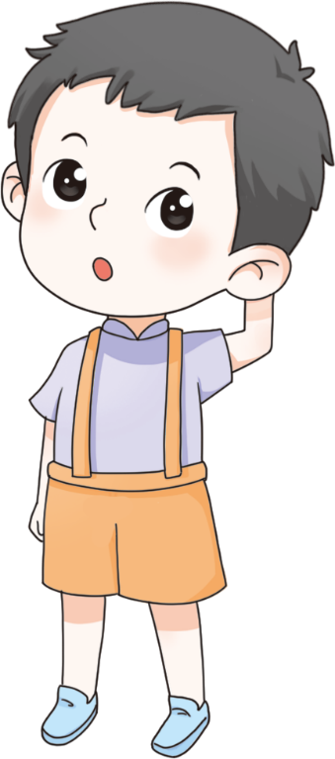
疏通文意
同学们，你能连起来说说故事的内容吗？

Slide 38
孔子东游，见两小儿辩斗，问其故。
一儿曰：“我以日始出时去人近，而日中时远也。”
一儿曰：“我以日初出远，而日中时近也。”
一儿曰：“日初出大如车盖，及日中则如盘盂，此不为远者小而近者大乎？”
一儿曰：“日初出沧沧凉凉，及其日中如探汤，此不为近者热而远者凉乎？”
孔子不能决也。
两小儿笑曰：“孰为汝多知乎？”

Slide 39
领悟寓意
知之为知之，不知为不知，是知也。
——孔子

Slide 40
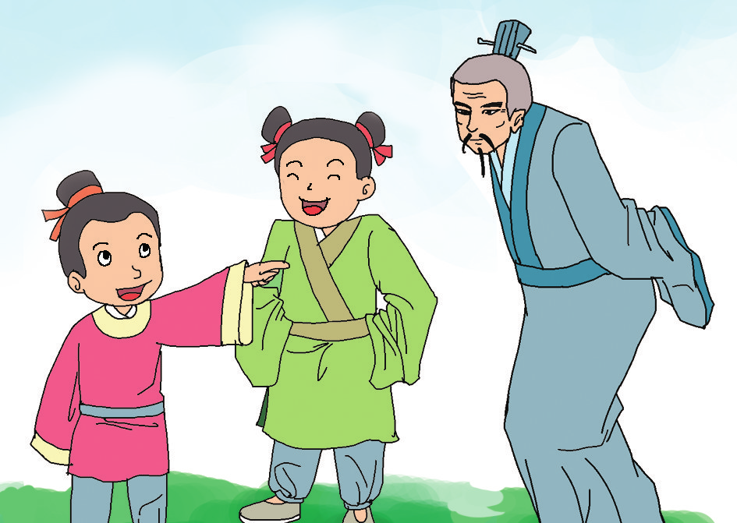

领悟寓意
我想对……说……
“吾生也有涯，而知也无涯。”

Slide 41
板书设计
板书设计
近者大
远者小
两小儿辩日
善于观察
大胆质疑
晨
午
远者凉
近者热

Slide 42
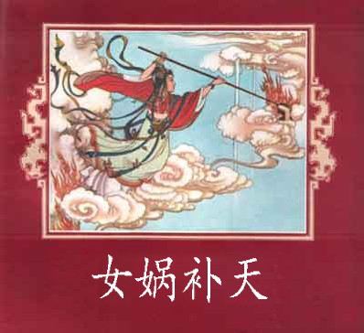

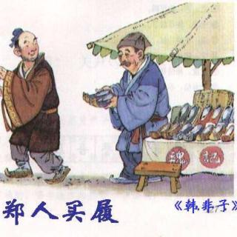

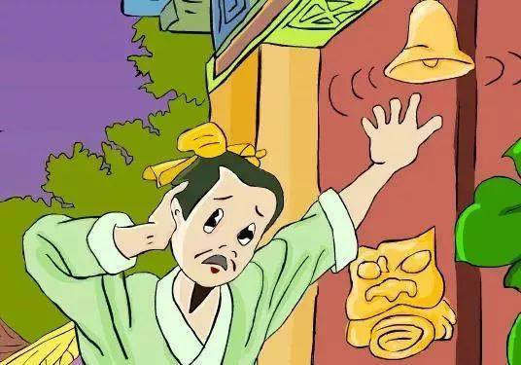
拓展延伸

Slide 43
课后作业
课后作业
背诵《两小儿辩日》。
完成本课相关练习。

